Slide 1
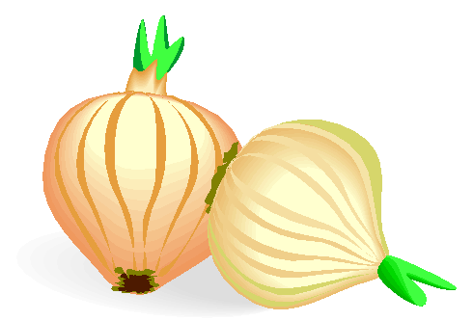
Проект «Лук – зеленый друг»
Подготовила: воспитатель
Капранова
Елена Сергеевна

Slide 2
Участники проекта: дети средней группы, родители, воспитатель
Проект: исследовательский, средней продолжительности - 3 недели
Объект исследования: репчатый лук
Продукт проекта:
Создание огорода на подоконнике
Создание книг про лук

Slide 3
Актуальность
Заканчивается зима. Солнышко с каждым днём всё выше и выше, а день всё длиннее и теплее. Пришло время посадок. Огород на подоконнике в детском саду является очень приятным занятием, особенно зимой и весной, когда хочется не только отведать свежие дары природы, но и посмотреть на цвета зелени. Но нет ничего приятнее, когда первая весенняя зелень поспевает прямо на подоконнике.

Slide 4
Цель: вызвать у детей познавательный интерес к выращиванию репчатого лука на перо в комнатных условиях.
Задачи:
Закрепить представления о луке, особенностях внешнего строения.
Формировать представления об основных потребностях лука, условиях, которые необходимы для его роста (вода, земля, свет, тепло).
Развивать у детей основы исследовательской деятельности.
Воспитывать интерес к уходу за растениями, любовь к ним.

Slide 5
Межпредметные связи
Образовательная область | Содержание деятельности
Познание | Беседа «Лук - от семи недуг» Опыты и эксперименты с луком. Дидактические игры: « Где растет?», «Что лишнее?», «От какого овоща эта часть?», «Узнай на ощупь», «Узнай на вкус», «Собери картинку» .
Коммуникация | Беседа «Лук - всем полезный друг» Рассматривание иллюстраций , открыток. Отгадывание загадок.
Художественная литература | Загадки, пословицы, стихи. Чтение Джанни Родари «Приключение Чиполлино» Сказка «Луковая семья»
Художественное творчество | Рисование «Вырос зеленый лучок» Аппликация «Лучок – золотой бочок» Лепка «Наша грядка»
Здоровье | Беседы «Полезная пища», «Витамины для детей».

Slide 6
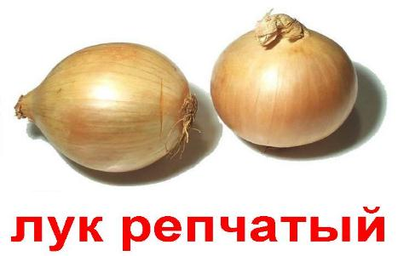
Этапы реализации проекта
Постановка проблемы
Как можно вырастить зелёный лук на подоконнике?
Чем может быть полезен лук?
Что необходимо луку для роста?

Slide 7
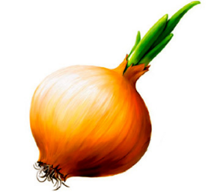
2. Подготовительный
Беседы с детьми о луке.
Чтение художественной литературы: стихи, загадки, пословицы, поговорки, рассказы, сказки про лук.
Дидактические игры.
Рассматривание иллюстраций, открыток.
Подготовка посуды для посадки лука.
Посадка лука.

Slide 8
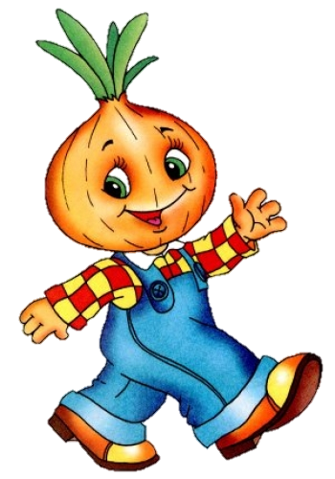
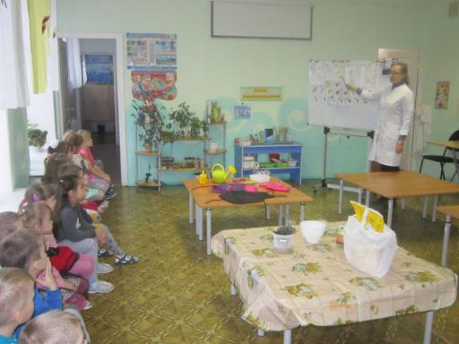
3. Исследовательский

Slide 9
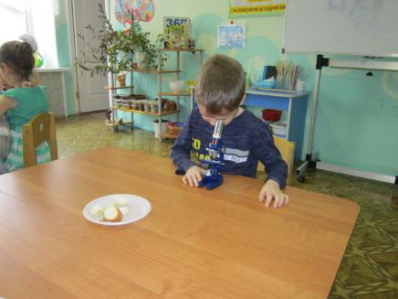
Исследуем лук

Slide 10
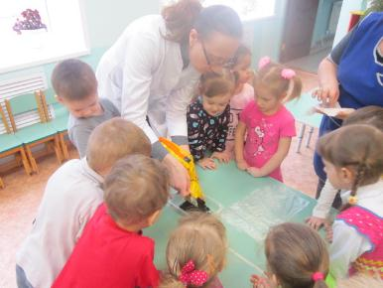
Сажаем лук

Slide 11
Опыт «Лук в стакане с водой»

Slide 12
Опыт «Выращиваем лук в посуде с землей»

Slide 13
Наблюдаем за луком

Slide 14
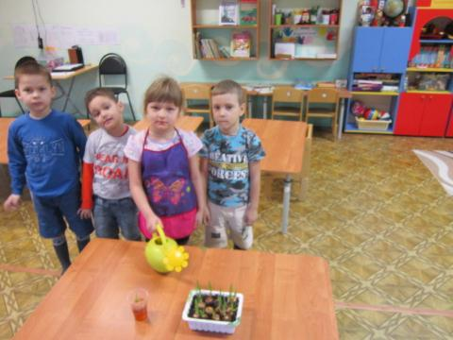
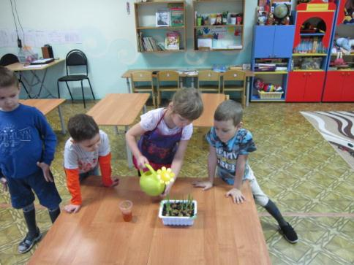
Поливаем лук

Slide 15
Лепка «Лучок золотой бочок»

Slide 16
Рисование «Вырос зеленый лучок»

Slide 17
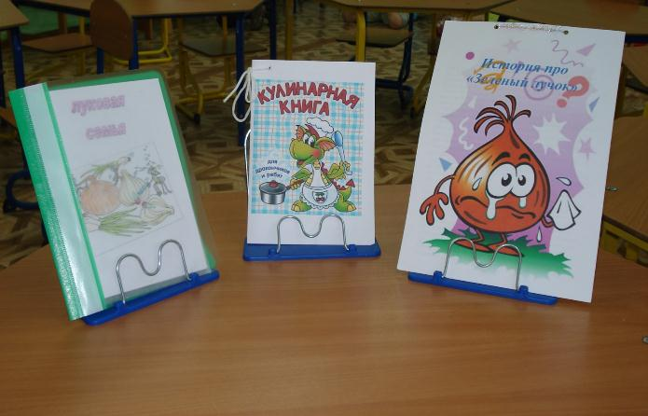
Создание книг про «Зелёный лучок»

Slide 18
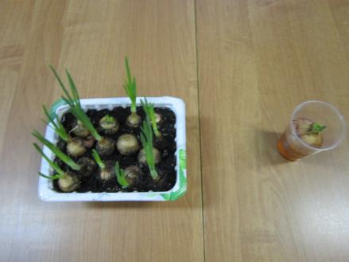
Знают все, что лук полезен, Витаминами богат, Но немного горьковат. В этом лук не виноват. От природы он такой, Очень скромный и простой. Ешьте все зелёный лук, Он здоровью верный друг!

Slide 19
Спасибо за внимание!

